Slide 1
Клептомания

Slide 2
Клептомания-уурулукка оорулуу тартылуу. МКБ-10 F63 коду менен киргизилген.
Байыркы Грек тилинен алынган «уурдоо» жана « оорулуу тартылуу» деп которулат.

Slide 3
Эң биринчи болуп француз психиатриялык мектепте мономания(бир идеянын аткарылышын самап жасоо) катарында киргизилген. Андан соң КЛЕПТОМАНИЯ бѳлѳкчѳ каралып, инсандын эмоционалдык эркинин бузулушу катары берилген. Бул учурда адам ѳзүнүн кыймыл- аракетин контролдой албаган учуру деп эсептелет.

Slide 4
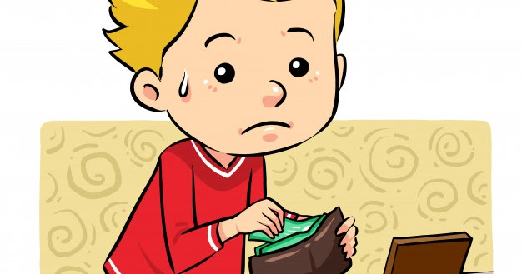
Клептомания 6 жаштан баштап кездешип баштайт. Ата-эне бул учурда балада паталогия жаралып жатканын сезип адистерге кайрылуусу керек. Бирок тилекке каршы ата-эне элементардык уялуу менен кабыл алып мындай абалдарды жашыруун кармашат. Ошондуктан ѳспүрүм курак учурда бул кѳрүнүш күчѳп кетүүдѳ.

Slide 5
Бул учурда тартипке салуу, тарбиялоо, жазалоонун ордуна баланын психикалык абалына кѳңүл буруп, дарылоо зарыл.
Клептомания учурунда баланын организминде серотонин, дофомин, кортизол гормондорунун туруксуздугу пайда болот.

Slide 6
Бала кетип баратып эле уурдаганга ыңгайлуу шарттын пайда болушун гана пайдаланат. Уурдалган нерсенин ага пайдалуулугу маанилүү эмес болот. Уурдап алгандан кийинки эйфория сезимдери пайда болот. Адистер бул абалды наркомандардын абалына окшоштуруу менен салыштырат. Бул учурда бала ѳзүнүн кыймыл-аракетин контролдобойт, мындай кылуу туура эмес экенин билсе дагы, ошол процесстен кийинки сезимдерге кызыгуусу жогорулатат.

Slide 7
Клептоман | Ууру
Муктаж эмес | Керектүү
Керектүу эмес | Муктаж
Атайы даярданбайт | Даярданат
пландабайт | Пландайт

Slide 8
Себептери:
Ата-энесинин кѳңүл буруусунун жетишсиздиги;
Бирѳѳнүн буюмун ѳзүнѳ алууну каалоо;
Чоңоюп калганын демонстрациялоо;
Социалдык жактан муктаждыктар;
Педагогикалык жактан жетишсиздик(педзапущенность)
Психотравманын пайда болушу;
Эйфория абалында болууга аракет кылуу;
Тынчсыздануунун жогорулашы;
Темпераменти боюнча холериктерге мүнѳздүү

Slide 9
Физиологиялык тараптан:
Олигофрения;
Эндокриндик оорулар;
Нерв системасынын жабыркаланышынан.

Slide 10
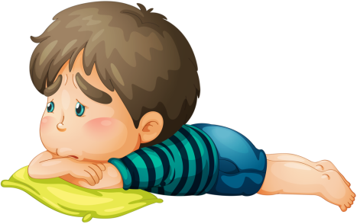
Баланын бул оорууга чалдыккандагы ѳзгѳрүлүшүнүн белгилери:
Жашырынуу, түнт мүнѳздүүлүк;
Бат чарчоо;
Жалгыз жүрүү;
Агрессивдүүлүк, кыжырлануу, жинденүү, конфликттүүлүк, импульсивдүүлүк;
Уйкусунун бузулушу;
Табитинин жогорулашы же тескерисинче тѳмѳндѳп кетүүсү;
Үй-буюмдарынын, акчанын үйдѳн билинбей жоголушу.

Slide 11
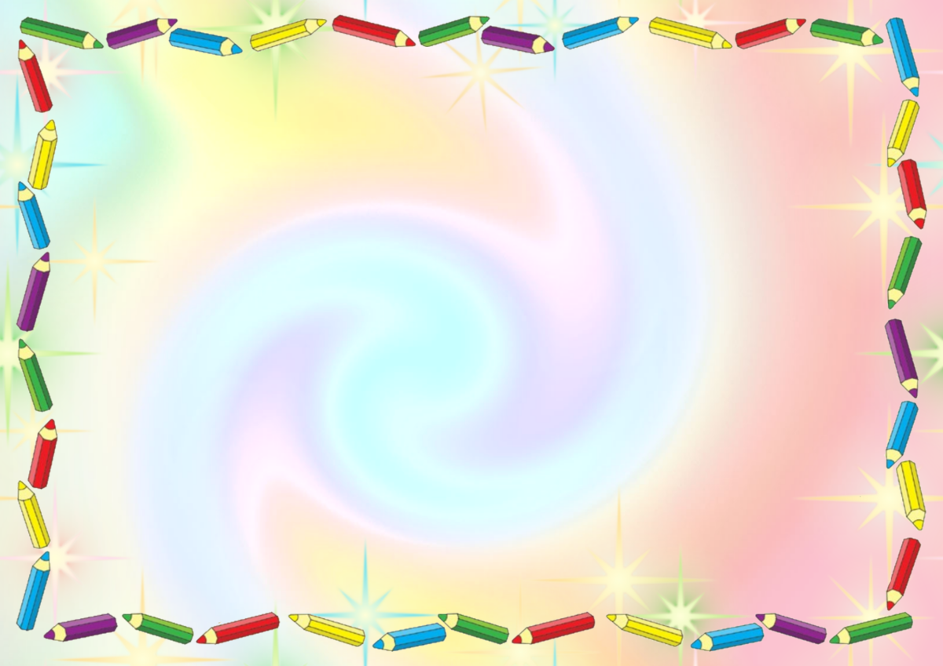
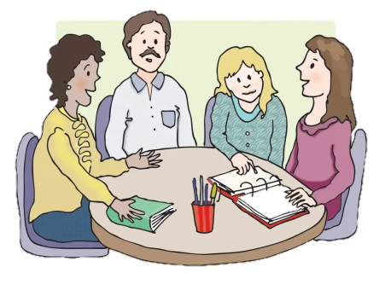
Дарылоо:
Клептоманияны дарылоо үчүн психотерапиялык жардам зарыл болот. Эң биринчиден адис бул оорунун себебин аныктайт, андан соң дарылоого ѳтѳт. Кѳп убакытты талап кылат. Коррекциялык иштер жүргүзүлѳт (паталогия менен күрѳшүү жана аны жоготуу мотивациясын жогорулатат, башка пайдалуу жѳндѳмдүүлүгүн күчѳтүп кѳңүл буруусун ошол жакка багыттайт, арт-терапия жана башка ушу сыяктуу методдор менен иш алып барат).
Албетте ата-эненин ролу жогору болот.

Slide 12
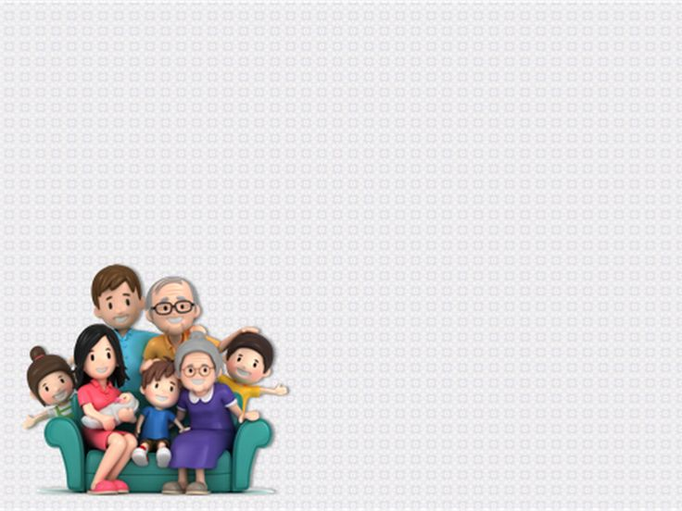
Ата-энелер үчүн кеңештер
Мындай тартиптин себебин түшүнүү жана Клептомания менен иштѳѳгѳ кѳмѳктѳшүү;
Баласына жардам берүү үчүн адистерге кайрылуу,;
Баланын кылыгы тууралуу башкаларга айтып, жайылтпай, ошондой эле ууруну кармагандай күнѳѳлѳй бербей, аны түшүнүүгѳ аракет жасоо;
Балага эмне жетишпей жатканын, эмнени каалап жатканын түшүнүү, чын эле керектүү нерсеси жок болсо камсыздоо;

Slide 13
Балдардын, ѳспүрүмдѳрдүн клептоманиясы-коомчулуктун кѳйгѳйү ата-эне, мугалим, психолог жана психотерапевт биргеликте тыгыз байланышуу менен гана чече алат. Мындай учурларда дароо иш алып барбай, кайдыгер мамиле келечекте чоң ууруларды пайда кылат.

Slide 14
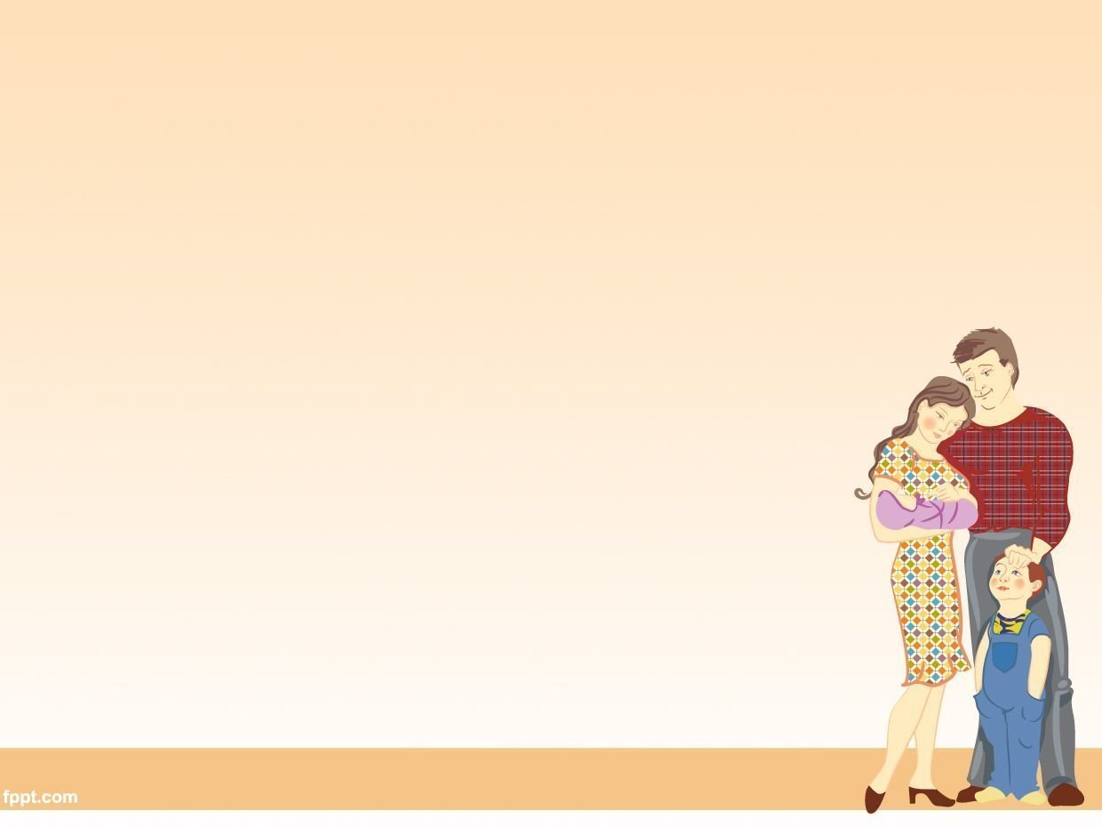
Балага кѳбүрѳѳк кѳңүл буруу, үй-бүлѳдѳ чогуу иш-чараларды уюштуруу;
Күнүмдүк акча коротууну үйрѳтүү жана күнүмдүк колдонулуучу акча бѳлүп берүү;
Уурулуктун артында кандай жазалар болоорун түшүндүрүү;
Кыйкырбай, уруп-сабабай, болуп турган абалды тынч кабыл алуу;
Үйдѳ жагымдуу климат түзүү;
Мектеп психологу жана мугалим менен активдүү байланышуу. Кѳйгѳйдү жашырбай чогуу жѳнгѳ салуу.

Slide 15
Үй-бүлѳлүк тарбиялоо - ѳзүңдү тарбиялоодон башталат.
Н.К.Крупская.
Материалды даярдаган:
УИТМЛдин психологу
Болотбекова Нуриза Жеңишбековна

